Slide 1
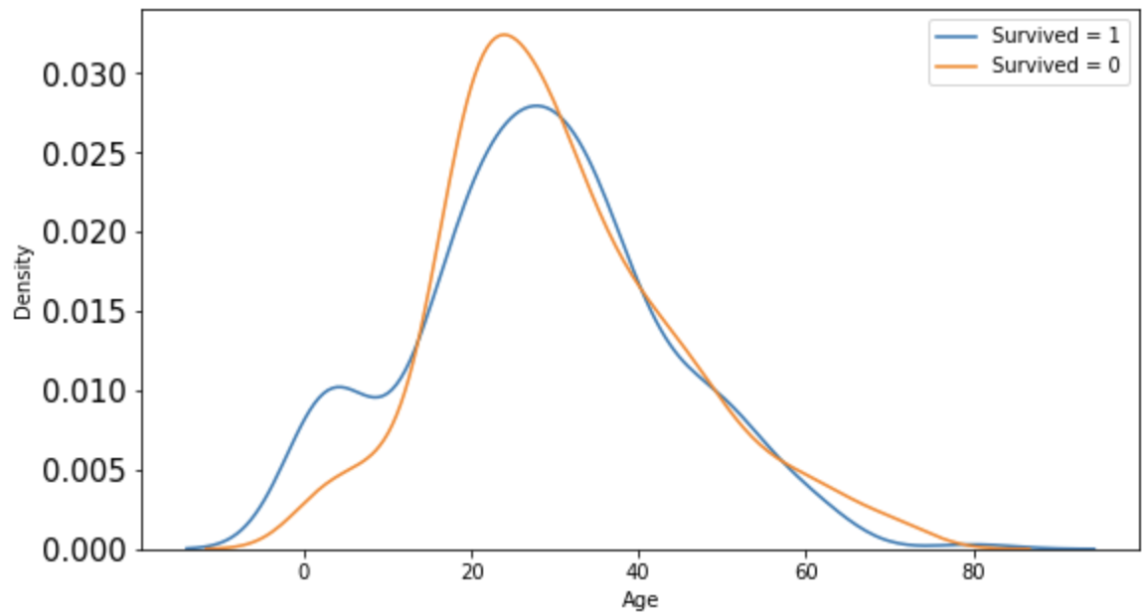
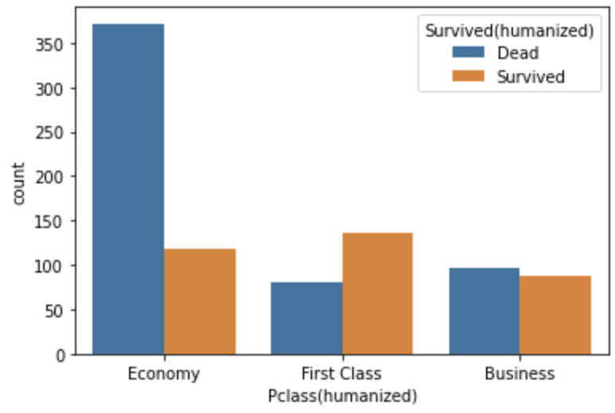
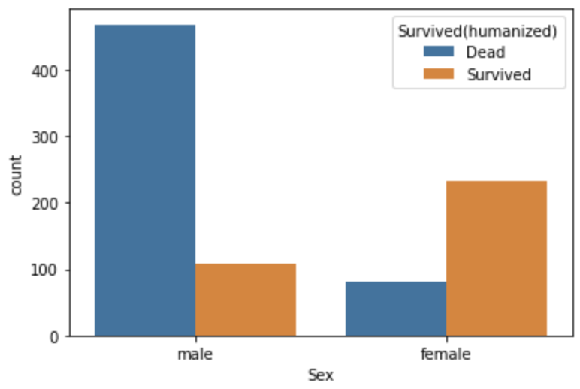
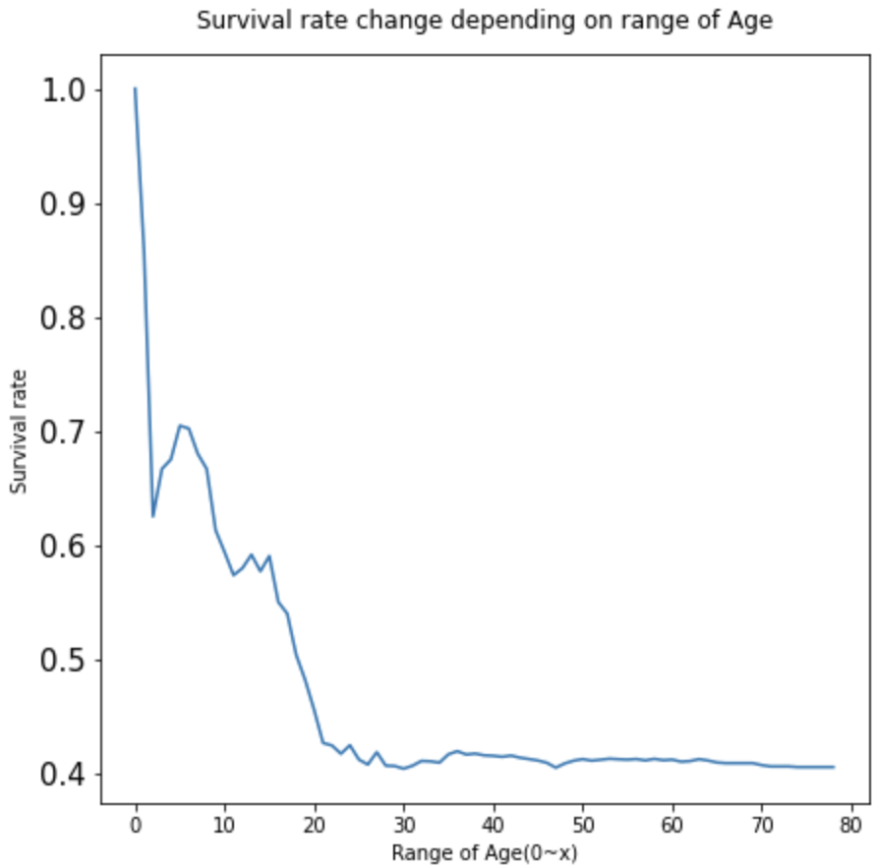
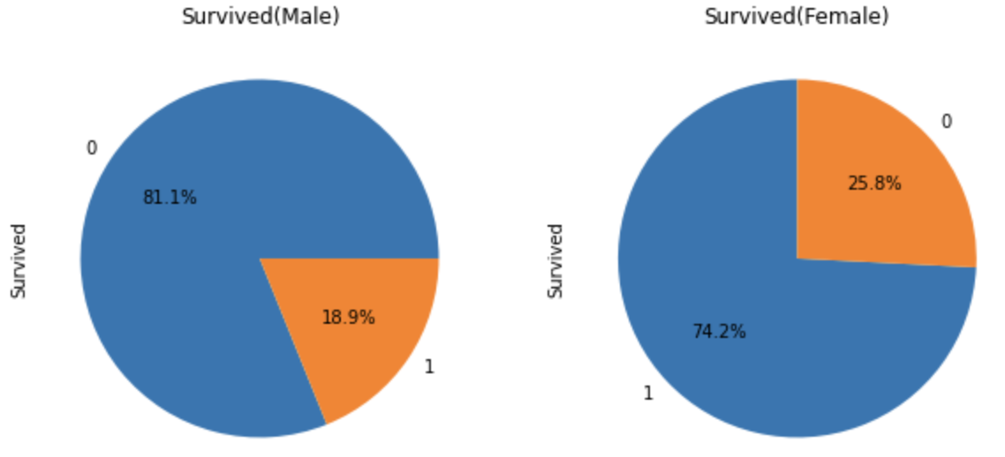
1. 예상 독자
타이타닉 생존자 데이터셋을 처음 접하는 사람
3. 시각화 Tool 선정 이유
Python: 모듈의 다양성, 데이터 처리의 편리성, 익숙한 툴
2. 시각화 목적
타이타닉 데이터 내 생존자 및 사망자 데이터를 그래프로 분석해 인사이트 도출 제고
4. Plot 선정 이유
countplot: Pclass 데이터의 구성 요소 사이의 사망 및 생존 횟수 대소비교가 용이하기에
piechart: Pclass 데이터 내 구성 요소 간 비율을 비교하기 위해
Age 확률밀도함수: 연령대의 대략적 분포를 보여주기 위해
생존률 누적분포함수: 연령대의 범위가 증가할수록 변하는 생존률의 추이를 보여주기 위해
5. 시각화 자료 및 시각화 결과에 대한 기술
[ 객실 등급별 생존 및 사망 여부 ]
Economy Class에서 First Class로 갈 수록 생존자 수는 높아지고,
사망자 수는 감소하는 경향을 보여줍니다.
[ 성별에 다른 생존 및 사망 여부 ]
남성보다 여성의 생존자 수가 더 많았으며,
각 성별 내에서의 생존 비율 또한 여성에서
많게 나타났습니다
[ 나이의 분포 및 나이에 따른 누적 생존률 ]
연령대는 왼쪽으로 살짝 치우친 분포를 보여주며,
젊은 연령층을 포함한 구간일수록 생존률이 높게 나타남을 볼 수 있습니다

